Slide 1
Effizienz
Stand: 03/2025

Slide 2
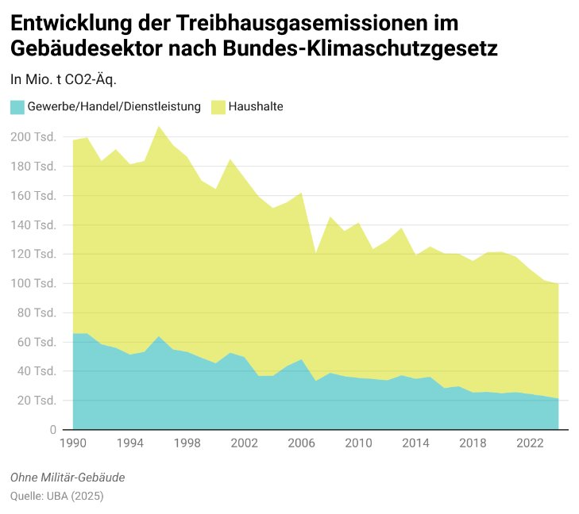
Treibhausgas-Emissionen
Avisierte Emissionsreduktion reicht nicht aus, um das Ziel der Klimaneutralität 2045 im Gebäudesektor zu erreichen.​
Größere Dynamik und Verstetigung benötigt​
Notwendig zur Zielerreichung ist ein Mix aus:
  Dekarbonisierung der Wärme​
  Senkung des Wärmebedarfs​
  Suffizienz/Verhaltensänderungen

Slide 3
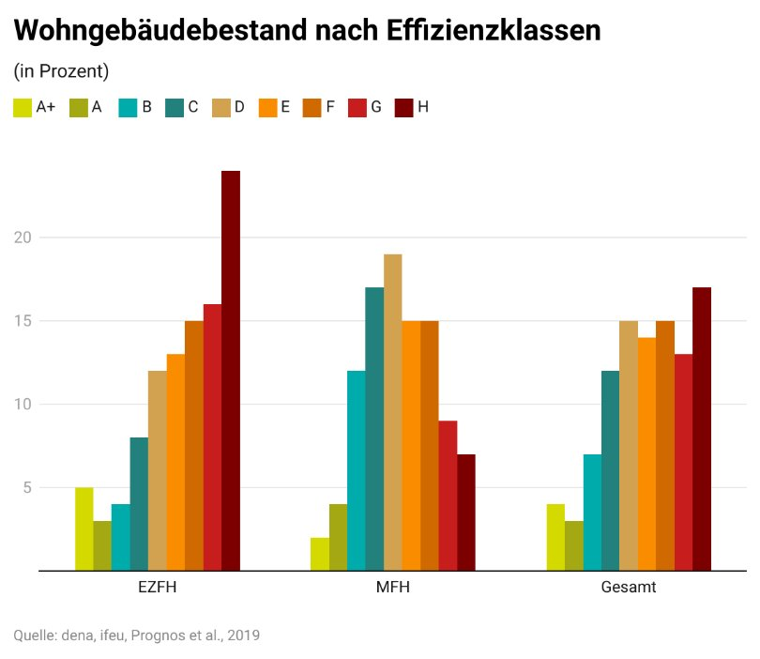
Gebäudebestand nach Effizienzklassen
Im Gesamtbestand: ca. jedes zweite Gebäude schlechter als Klasse D​
Besonders Ein- und Zweifamilienhäuser mit schlechter Effizienz​
Aktuell erfolgen die meisten Sanierungen auf einen mittleren Standard

Slide 4
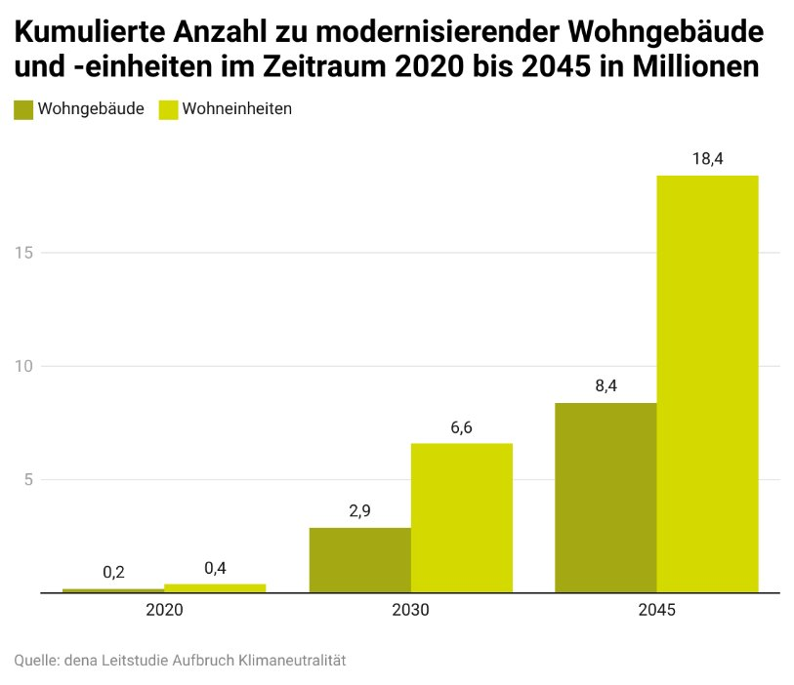
Sanierungsrate
Aktuell werden ca. 0,7 % der Gebäude pro Jahr saniert​
Sanierungsraten müssen deutlich steigen; im niedrigsten Szenario auf mind. 1,4 %​
Bis 2030 sollten über 6 Millionen Wohngebäude saniert werden​
Sanierungstiefe muss ebenfalls ehrgeiziger und „Pinsel-Sanierungen“ vermieden werden.

Slide 5
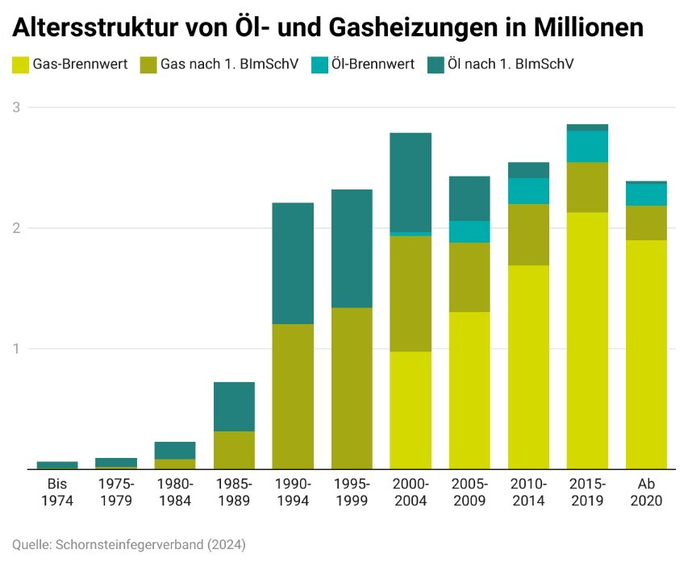
Alter fossiler Heizungen
78% fossiler Anteil bei Wärmeerzeugern, mehrheitlich Gas​
Relativ geringe Veränderungsraten zwischen Technologien​
Viele Heizungen sind über 30 Jahre in Betrieb.​
Jede zweite Heizung ist über 20 Jahre alt.

Slide 6
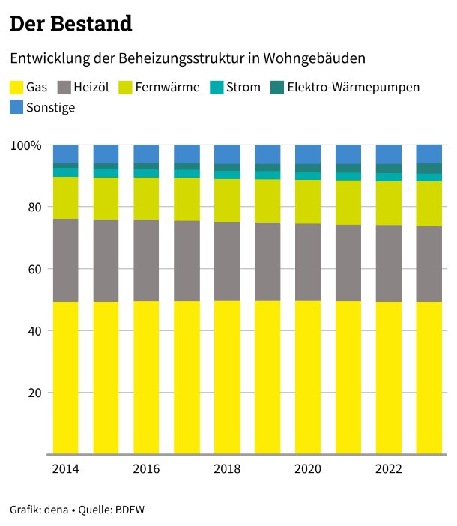
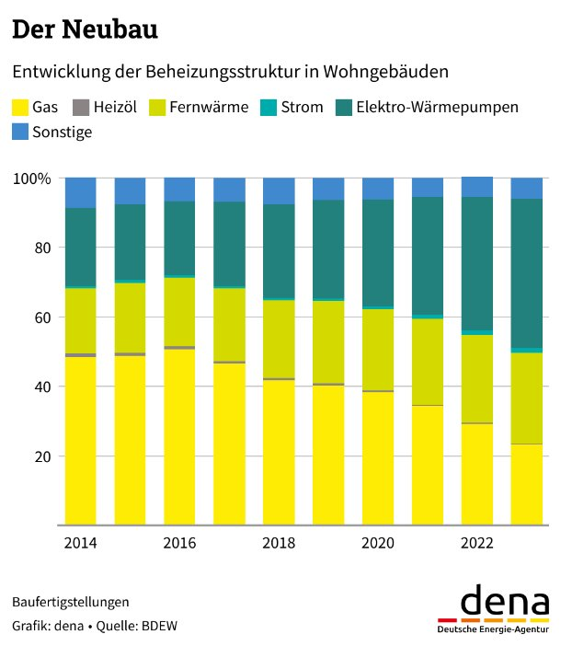
Energieträger von Wärmeerzeugern
Im Neubau von Wohngebäuden hat sich Anteil ​von Wärmepumpen in 10 ​Jahren verdoppelt auf rund ​43 Prozent.​
Im Wohngebäude-Bestand liegt der Anteil von Wärmepumpen bei 3 Prozent.

Slide 7
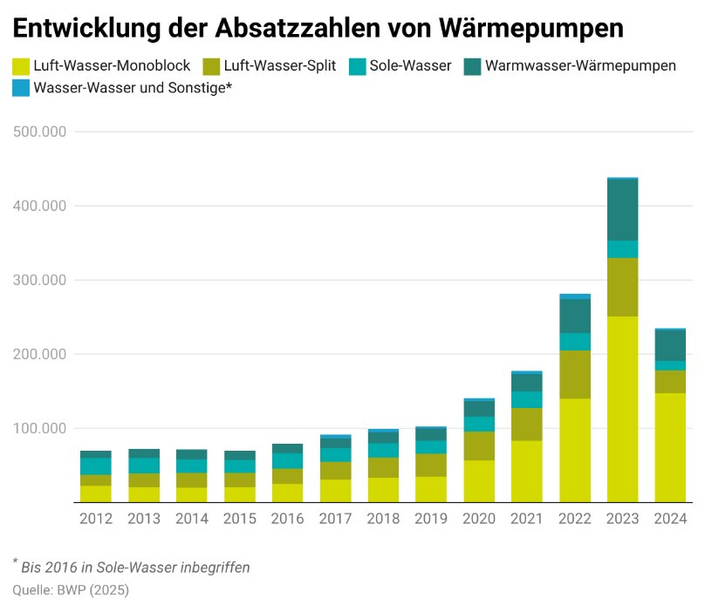
Absatz von Wärmepumpen
Ca. 356.000 Wärmepumpen (ohne TWW) wurden im Jahr 2023 installiert​
Stand 2023: insg. rund ​
1,8 Mio. installierte Geräte​
Starkes Wachstum seit 2020.​
2024 deutlicher Bruch in der Absatz-Dynamik: Absatz ging um rund die Hälfte zurück auf 234.000 Geräte inklusive Warmwasserwärmepumpen

Slide 8
Infos im Gebäudeforum
Gebäudetechnik: https://www.gebaeudeforum.de/realisieren/gebaeudetechnik/
Gebäudehülle: https://www.gebaeudeforum.de/realisieren/gebaeudehuelle/
Erneuerbare Energien: https://www.gebaeudeforum.de/realisieren/erneuerbare-energien/
Effizienzmaßnahmen mit geringen Investitionskosten: https://www.gebaeudeforum.de/realisieren/investitionen/geringinvestive-massnahmen/
GEG 2024: https://www.gebaeudeforum.de/ordnungsrecht/geg/geg-2024/
Erfüllungsoptionen des GEG für mindestens 65 Prozent erneuerbare Energien: Erneuerbare Wärme in Gebäuden – Ein- und Zweifamilienhäuser: https://www.gebaeudeforum.de/realisieren/erneuerbare-energien/erneuerbare-waerme-in-gebaeuden/
Möglichkeiten für mindestens 65 Prozent erneuerbare Energien über einen Quartiersansatz: Erneuerbare Wärme im Quartier – Netzgebundene Versorgung: https://www.gebaeudeforum.de/realisieren/erneuerbare-energien/erneuerbare-waerme-im-quartier/

